Slide 1


Slide 2

سامانه‏های تصمیم‏یار

Slide 3


تصمیم و تصمیم‏گیری
1.تصمیم و تصمیم‏گیری
تصمیم:
    انتخاب بین چند گزینه
    ). (A decision refers to a choice made between alternatives
    عمل یا نتیجه تفکر
    ). (a conclusion or resolution reached after consideration
    در فرهنگ معین و لغت نامه دهخدا: معنی امروزی آن اراده کردن و قصد انجام کاری کردن است.
تصمیم‏گیری:
    عمل یا فرایند اتخاذ تصمیم
    فعالیت حل مسئله
2.فرایند تصمیم‏گیری
3. ساختار تصمیم
4. تعاریف
5. اهمیت سامانه
6.اجزاء
7.طبقه‏بندی
8.ویژگیها و قابلیت‏ها
9.کاربردها
10.نتیجه‏گیری
11.مراجع و منابع
12.سئوالات

Slide 4
فرایند تصمیم‏گیری(سایمون):
1.تصمیم و تصمیم‏گیری
واقعیت
جمع آوری داده‏ها
تعریف مسأله
دسته‏بندی و بیان مسأله
2.فرایند تصمیم‏گیری
3. ساختار تصمیم
طراحی و ساخت یک مدل برای توصیف مسئله
تعیین معیارهای انتخاب
4. تعاریف
هوشمندی (آگاهی)
5. دلایل نیاز به سامانه
6.اجزاء
استقرار: پیاده سازی راه حل در عمل
پیاده‏سازی
طراحی
7.طبقه‏بندی
انتخاب
مقایسه و انتخاب بهترین راه حل
تحلیل حساسیت
8.ویژگیها و قابلیت‏ها
9.کاربردها
10.نتیجه‏گیری
11.مراجع و منابع
12.سئوالات

Slide 5
ساختار تصمیم و هرم مدیریت
1.تصمیم و تصمیم‏گیری
استراتژیک
تاکتیکی
عملیاتی
2.فرایند تصمیم‏گیری
ساخت نیافته
3. ساختار تصمیم
4. تعاریف
5. اهمیت سامانه
نیمه‏ساخت یافته
6.اجزاء
7.طبقه‏بندی
ساخت‏یافته
8.ویژگیها و قابلیت‏ها
9.کاربردها
10.نتیجه‏گیری
11.مراجع و منابع
12.سئوالات

Slide 6
ساختار تصمیم
1.تصمیم و تصمیم‏گیری
2.فرایند تصمیم‏گیری
مسائل ساخت‏یافته مسائل تکراری و روتین هستند که راه‏حل‏های استانداردی دارند. مدیران عملیاتی: کارهای روزانه یک سازمان نظیر تخصیص کارکنان به وظایف
    به عنوان مثال: بدست آوردن سطح موجودی مطلوب
    MIS عموما مسائل ساخت‏یافته را تحلیل می‏کند
مسائل نیمه-ساخت‏یافته مابین مسائل ساخت‏یافته و ساخت نیافته هستند.
    فقط برخی از فازها در مسائل نیمه‏ساخت یافته مشخص هستند.
    نیاز به ترکیب روالهای استاندارد و قضاوت شخصی دارد
    به عنوان نمونه: ارزیابی سالیانه کارکنان، مشخص نمودن بودجه بازاریابی برای محصولات مصرفی
مسائل ساخت نیافته جدید و غیرروتین و پیچیده هستند.
    برای مسائل ساخت نیافته ما نمی‏توانیم روالی برای اتخاذ تصمیم مشخص کنیم
    به عنوان نمونه: توسعه کسب و کار
3. ساختار تصمیم
4. تعاریف
5. اهمیت سامانه
6.اجزاء
7.طبقه‏بندی
8.ویژگیها و قابلیت‏ها
9.کاربردها
10.نتیجه‏گیری
11.مراجع و منابع
12.سئوالات

Slide 7
تعاریف
1.تصمیم و تصمیم‏گیری
2.فرایند تصمیم‏گیری
تعاریف مختلف سامانه‏های تصمیم‏یار از دیدگاه نویسندگان مختلف
یک مجموعه رویه مبتنی بر مدل جهت جهت پردازش داده‏ها و آراء جهت کمک به تصمیم گیری مدیر (لیتل، 1970)
سیستم‏های تعاملی مبتنی بر کامپیوتر که به تصمیم‏گیرندگان کمک می‏کند تا از داده‏ها و مدل‏ها جهت حل مسائل غیر‏ساخت یافته استفاده نماید(گاری و مورتون 1971)
منابع فکری افراد را با قابلیت‏های کامپیوترها پیوند زده تا کیفیت تصمیم‏ها را بهبود بخشند.سامانه تصمیم‏یار یک سامانه پشتیبانی مبتنی بر رایانه برای تصمیم‏گیرندگان در سطوح مدیریتی که با مسائل نیمه ساخت یافته سروکار دارند (کین و مورتون 1978).
سامانه مبتنی بر رایانه متشکل از سه مولفه (بونزیک و همکاران):
  زیر سامانه زبانی: ارتباط کاربر و سایر مولفه‏های سامان
  زیر سامانه دانایی: مخزن دانایی حوزه مسئله، شامل داده‏ها و رویه‏ها
  زیر سامانه پردازش مسئله
3. ساختار تصمیم
4. تعاریف
5. اهمیت سامانه
6.اجزاء
7.طبقه‏بندی
8.ویژگیها و قابلیت‏ها
9.کاربردها
10.نتیجه‏گیری
11.مراجع و منابع
12.سئوالات

Slide 8
1.تصمیم و تصمیم‏گیری
تعاریف
2.فرایند تصمیم‏گیری
3. ساختار تصمیم
4. تعاریف
سامانه‏ای برای پشتیبانی تصمیم‏های مدیریت (اینمون، 1990)
اصطلاح سامانه تصمیم‏یاز یک اصطلاح مفید و فراگیر است که به بسیاری از انواع سیستم‏های اطلاعاتی گفته میشود که از تصمیم‏گیری پشتیبانی می‏کنند (پاور 2003).
5. اهمیت سامانه
6.اجزاء
7.طبقه‏بندی
8.ویژگیها و قابلیت‏ها
9.کاربردها
10.نتیجه‏گیری
11.مراجع و منابع
12.سئوالات

Slide 9
تعاریف
1.تصمیم و تصمیم‏گیری
2.فرایند تصمیم‏گیری
3. ساختار تصمیم
به نرم‏افزارهای کاربردی جهت پشتیبانی از تصمیم‏گیریها خواه ابزاری مستقل و یا ترکیب شده با سایر سیستم‏های اطلاعاتی باشند سامانه‏های تصمیم‏یار گویند(Turban et al., 98)
آنها به مدیران کمک می‏کنند تا تصمیم‏های موثر را با پاسخ به سئوالات پیچیده‏ای نظیر:
آیا شرکت شما باید مستقیماً به خرده‏فروش‏ها بفروشد، یا از طریق توزیع‏کننده‏ها کار فروش را انجام دهد و یا هر دو؟
آیا شرکت شما باید قطعات را در دوره‏های زمانی کوتاه‏تر و به مقدار کمتر سفارش دهد و یا خیر؟
اگر چه سامانه تصمیم‏یار از اطلاعات داخلی TPS و MIS استفاه می‏کند، از منابع خارجی نیز نظیر قیمت‏های محصول رقیب اطلاع داشته باشد.
4. تعاریف
5. اهمیت سامانه
6.اجزاء
7.طبقه‏بندی
8.ویژگیها و قابلیت‏ها
9.کاربردها
10.نتیجه‏گیری
11.مراجع و منابع
12.سئوالات

Slide 10
اهمیت سامانه‏های تصمیم‏یار
1.تصمیم و تصمیم‏گیری
2.فرایند تصمیم‏گیری
3. ساختار تصمیم
محاسبات سریع: امکان انجام سریع محاسبات به تصمیم گیرنده توسط رایانه
غلبه بر محدودیت‏های ادراکی انسان در پردازش و ذخیره‏سازی
بهبود ارتباطات و همکاری‏ها
کاهش هزینه و افزایش کارایی فردی
پشتیبانی کیفی: بهبود کیفیت تصمیم‏ها، برای مثال انجام راههای مختلف و تحلیل ریسک به سرعت
رقابت، بازمهندسی فرایند کسب و کار و تفویض اختیار
رقابت تنها بر سر قیمت نیست بلکه بر سر کیفیت، به موقع بودن و تنوع محصولات و پشتیبانی مشتری است. سازمان‏ها باید قادر باشند تا فرایند خود را به سرعت بازمهندسی کنند و به کارمندان تفویض اختیار نمایند
4. تعاریف
5. اهمیت سامانه
6.اجزاء
7.طبقه‏بندی
8.ویژگیها و قابلیت‏ها
9.کاربردها
10.نتیجه‏گیری
11.مراجع و منابع
12.سئوالات

Slide 11


اجزاء اصلی سامانه تصمیم‏یار
1.تصمیم و تصمیم‏گیری
مدیریت مدل
2.فرایند تصمیم‏گیری
پایگاه مدل
3. ساختار تصمیم
رابط
4. تعاریف
5. اهمیت سامانه
مدیریت داده
6.اجزاء
7.طبقه‏بندی
8.ویژگیها و قابلیت‏ها
9.کاربردها
پایگاه داده
TPS
MIS
پایگاه داده
خارجی
10.نتیجه‏گیری
11.مراجع و منابع
12.سئوالات

Slide 12
اجزاء اصلی سامانه تصمیم‏یار
1.تصمیم و تصمیم‏گیری
2.فرایند تصمیم‏گیری
مدل یک نمایش ساده‏شده از واقعیت است. ساده شده است زیرا واقعیت خیلی پیچیده است که بتوان نمونه دقیق آن را ساخت و از طرفی مقدار زیادی از پیچیدگی فرایندها مربوط به یک مسئله مشخص نمی‏باشد.
یک پایگاه مدل سامانه تصمیم‏یار یک جزء نرم‏افزاری است که شامل همه مدل‏‏هایی که برای اجرای سامانه لازم هستند.
سامانه تصمیم‏یار برای دستکاری داده‏ها از مدل‏ها استفاده می‏کند.
به عنوان نمونه: اگر داده‏های فروش را در طول زمان داشته باشیم‏، شما می‏توانید از انواع مختلف مدل‏ها برای پیشگویی فروش آینده استفاده می‏کنیم.
مدل‏های آماری
مدل‏های بهینه‏سازی
مدل‏های پیشگویی
3. ساختار تصمیم
4. تعاریف
5. اهمیت سامانه
6.اجزاء
7.طبقه‏بندی
8.ویژگیها و قابلیت‏ها
9.کاربردها
10.نتیجه‏گیری
11.مراجع و منابع
12.سئوالات

Slide 13
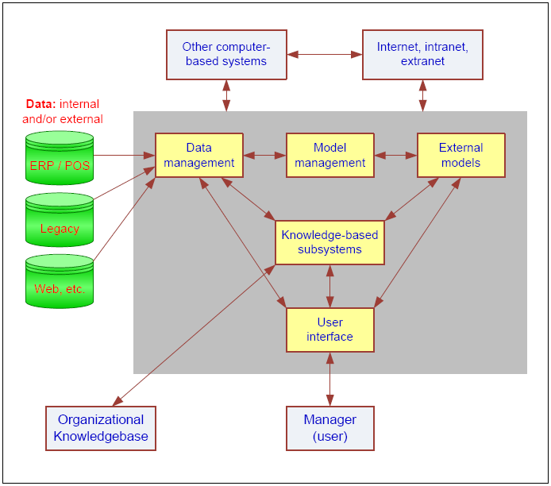
اجزاء اصلی سامانه تصمیم‏یار
1.تصمیم و تصمیم‏گیری
2.فرایند تصمیم‏گیری
3. ساختار تصمیم
4. تعاریف
5. اهمیت سامانه
6.اجزاء
7.طبقه‏بندی
8.ویژگیها و قابلیت‏ها
9.کاربردها
10.نتیجه‏گیری
11.مراجع و منابع
12.سئوالات

Slide 14
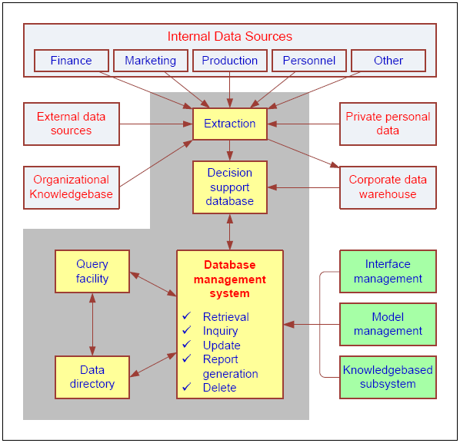
اجزاء اصلی سامانه تصمیم‏یار
1.تصمیم و تصمیم‏گیری
2.فرایند تصمیم‏گیری
3. ساختار تصمیم
4. تعاریف
5. اهمیت سامانه
6.اجزاء
7.طبقه‏بندی
8.ویژگیها و قابلیت‏ها
9.کاربردها
10.نتیجه‏گیری
11.مراجع و منابع
12.سئوالات

Slide 15
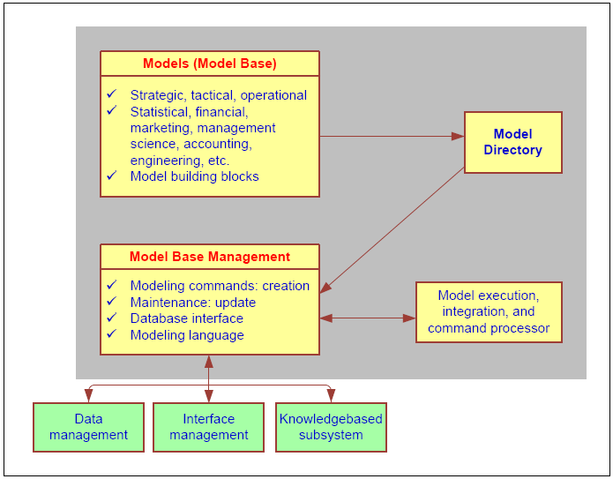
اجزاء اصلی سامانه تصمیم‏یار
1.تصمیم و تصمیم‏گیری
2.فرایند تصمیم‏گیری
3. ساختار تصمیم
4. تعاریف
5. اهمیت سامانه
6.اجزاء
7.طبقه‏بندی
8.ویژگیها و قابلیت‏ها
9.کاربردها
10.نتیجه‏گیری
11.مراجع و منابع
12.سئوالات

Slide 16
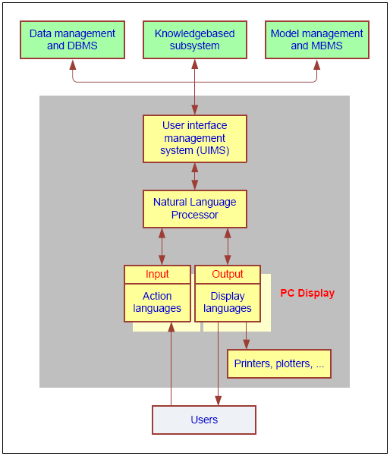
اجزاء اصلی سامانه تصمیم‏یار
1.تصمیم و تصمیم‏گیری
2.فرایند تصمیم‏گیری
3. ساختار تصمیم
4. تعاریف
5. اهمیت سامانه
6.اجزاء
7.طبقه‏بندی
8.ویژگیها و قابلیت‏ها
9.کاربردها
10.نتیجه‏گیری
11.مراجع و منابع
12.سئوالات

Slide 17
طبقه‏بندی انواع سامانه‏های تصمیم‏یار
1.تصمیم و تصمیم‏گیری
2.فرایند تصمیم‏گیری
3. ساختار تصمیم
از بدو پيدايش تا کنون، طبقه­بندي­هاي متفاوتي از سامانه­هاي تصمیم­یار صورت گرفته است.
آلتر آنها را بر اساس عملياتي که انجام مي­دهند تقسيم­بندي کرد و بیان کرد که سامانه­های تصمیم­یار به همراه مديريت تصميم­سازي استراتژيک مي­آيند(Alter 1980).
4. تعاریف
5. اهمیت سامانه
6.اجزاء
7.طبقه‏بندی
8.ویژگیها و قابلیت‏ها
9.کاربردها
10.نتیجه‏گیری
11.مراجع و منابع
12.سئوالات

Slide 18
طبقه‏بندی انواع سامانه‏های تصمیم‏یار
1.تصمیم و تصمیم‏گیری
2.فرایند تصمیم‏گیری
3. ساختار تصمیم
دونوان و مدنيک:
سامانه تصمیم­یار سازماني از تصميماتي که به طور مرتب و دوره ای در سازمان گرفته می­شوند پشتيباني می­کند.
يک سامانه تصمیم­یار موردی، پرس و جوهاي درخواست­هايي که يک بار اجرا مي­شوند را پشتيباني مي­کند.
هاکاتورن و کين:
شخصي
گروهي
سازماني
4. تعاریف
5. اهمیت سامانه
6.اجزاء
7.طبقه‏بندی
8.ویژگیها و قابلیت‏ها
9.کاربردها
10.نتیجه‏گیری
11.مراجع و منابع
12.سئوالات

Slide 19
طبقه‏بندی انواع سامانه‏های تصمیم‏یار
1.تصمیم و تصمیم‏گیری
2.فرایند تصمیم‏گیری
3. ساختار تصمیم
از لحاظ تاريخي مي­توان تاريخچه پنج نوع سامانه تصمیم­یار مشخص شامل:
(1) سامانه تصمیم­یار ارتباط گرا: یک یا چند نفر که کار اشتراکی انجام می‏دهند را یاری می‏دهد نظیر Google docs, Groove(SharePoint)،
(2) سامانه تصمیم­یار داده­گرا: دسترسی و کار با سریهای زمانی داده‏های درونی و بیرونی سازمان
(3) سامانه تصمیم­یار سند­گرا: مدیریت و بازیابی اطلاعات ساخت نیافته در قالب اسناد الکترونیک
(4) سامانه تصمیم‏یار دانش­گرا : حل مسئله از طریق تجرییاتی نظیر قوانین، حقایق و سایر موارد مشابه
(5) سامانه تصمیم یار مدل­گرا: دسترسی و کار با مدل‏های مختلف از قبیل مدل‏های آماری، مالی و بهینه‏سازی (Power 2002).
4. تعاریف
5. اهمیت سامانه
6.اجزاء
7.طبقه‏بندی
8.ویژگیها و قابلیت‏ها
9.کاربردها
10.نتیجه‏گیری
11.مراجع و منابع
12.سئوالات

Slide 20
طبقه‏بندی انواع سامانه‏های تصمیم‏یار
1.تصمیم و تصمیم‏گیری
2.فرایند تصمیم‏گیری
هاتنشولر:
فعال: برخی راه‏حلها را ارائه می‏دهد.
غيرفعال : به فرایند تصمیم‏گیری کمک می‏نماید ولی راه حلی ارائه نمی‏دهد.
همکاري : اجازه تصیح راه‏حل به سامانه قبل از ارائه راه‏حل نهایی داده می‏شود. (Haettenschwiler 1999)
3. ساختار تصمیم
4. تعاریف
5. اهمیت سامانه
6.اجزاء
7.طبقه‏بندی
8.ویژگیها و قابلیت‏ها
9.کاربردها
10.نتیجه‏گیری
11.مراجع و منابع
12.سئوالات

Slide 21
ویژگی‏های اصلی
1.تصمیم و تصمیم‏گیری
2.فرایند تصمیم‏گیری
3. ساختار تصمیم
What if analysis
تغییرات موردی ورودی‏ها چه تأثیری بر خروجی دارد
Goal Seeking
برای رسیدن به خروجی مورد نظر چه وردی هایی مورد نیاز است.
Sensitivity Analisys
تغییرات جزئی در کدام وردی تأثیر بیشتری در تغییر خروجی ها دارد(شناسایی ورودیهای مهمتر) که معمولا توسط سیستم با تغییر ورودیها در دامنه قابل قبول آنها انجام می شود.
4. تعاریف
5. اهمیت سامانه
6.اجزاء
7.طبقه‏بندی
8.ویژگیها و قابلیت‏ها
9.کاربردها
10.نتیجه‏گیری
11.مراجع و منابع
12.سئوالات

Slide 22
قابلیت‏های سیستم‏های تصمیم‏یار
1.تصمیم و تصمیم‏گیری
6- تعاملی و استفاده آسان
1- مسائل ساخت‏نیافته یا نیمه‏ساخت یافته
2.فرایند تصمیم‏گیری
3. ساختار تصمیم
4. تعاریف
2- پشتیبانی از مدیران در همه سطوح
5-تطبیق پذیرو منعطف
5. اهمیت سامانه
سامانه
تصمیم‏یار
6.اجزاء
7.طبقه‏بندی
4- پشتیبانی از فازهای هوشمندی، طراحی، انتخاب و پیاده سازی
3- پشتیبانی افراد یا گروه‏ها
8.ویژگیها و قابلیت‏ها
9.کاربردها
10.نتیجه‏گیری
11.مراجع و منابع
12.سئوالات

Slide 23
کاربردها
نتایج مطالعه | مطالعات بررسی شده | حوزه کاربرد سامانه تصمیم‏یار
اثربخشی کاربرد سامانه تصمیم یار در فرایند جریان بیماری | مدیریت آسم مدیریت خطر در بیماران بخش سی سی یو مدیریت تب ناشناخته در کودکان | مدیریت جریان بیماری (15 درصد)
بهبود در کیفیت فرایند مراقبت و درمان | درمان دیابت درمان افسردگی ماژور مراقبت از راه دور ارائه مراقبت های پرستاری | مراقبت و درمان (27 درصد)
کاهش خطاهای دارویی کاهش عوارض جانبی و بعدی داروها کاهش هزینه مصرف داروها | تجویز دارو برای بیماران مبتلا به سرطان تجویز دارو برای بیماران مبتلا به نارسایی کلیه انسولین درمانی جلوگیری از واکنش های بد دارویی در بیماران آی سی یو کاهش هزینه های تجویز دارو در مراقبت های اولیه | تجویز دارو (27 درصد)
عملکرد بهتر درمانگران بر مبنای توصیه های ارائه شده | ارزیابی از لحاظ پاسخ دهی به درمان: ارزیابی بیماران مبتلا به سرطان تعیین کیفیت عملکرد بالینی: ارائه معیارهای کیفی مراقبت قلبی و آموزش بیماران | ارزیابی (18 درصد)
افزایش درصد غربالگرد کاهش ابتلا به بیماری | غربالگری افسردگی در کودکان غربالگری پوکی استخوان | پیشگیری (12 درصد)

Slide 24
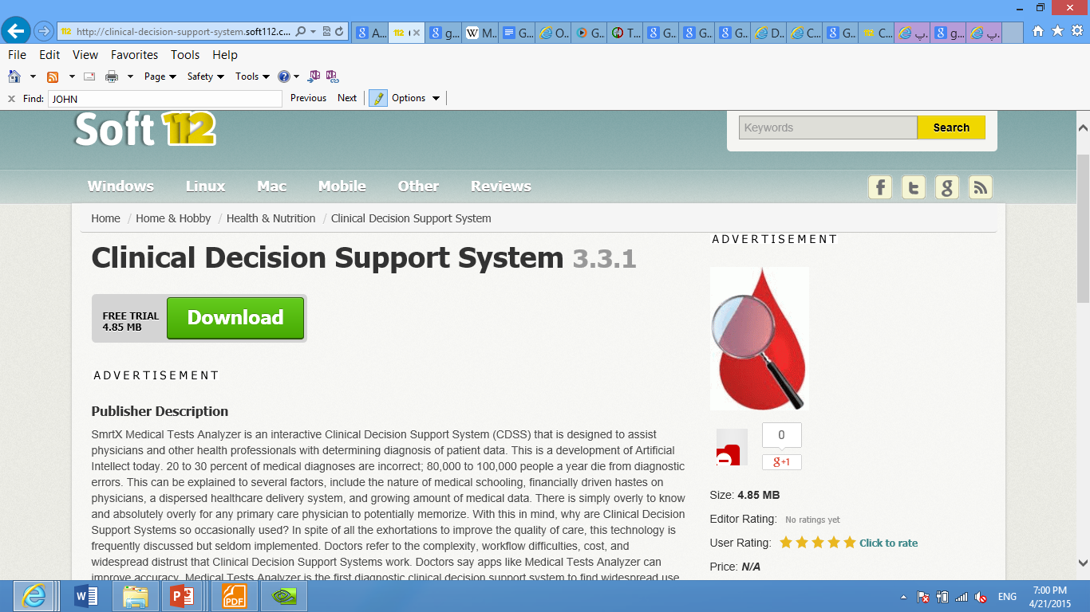
1.تصمیم و تصمیم‏گیری
2.فرایند تصمیم‏گیری
3. ساختار تصمیم
4. تعاریف
5. اهمیت سامانه
6.اجزاء
7.طبقه‏بندی
8.ویژگیها و قابلیت‏ها
9.کاربردها
10.نتیجه‏گیری
11.مراجع و منابع
12.سئوالات

Slide 25
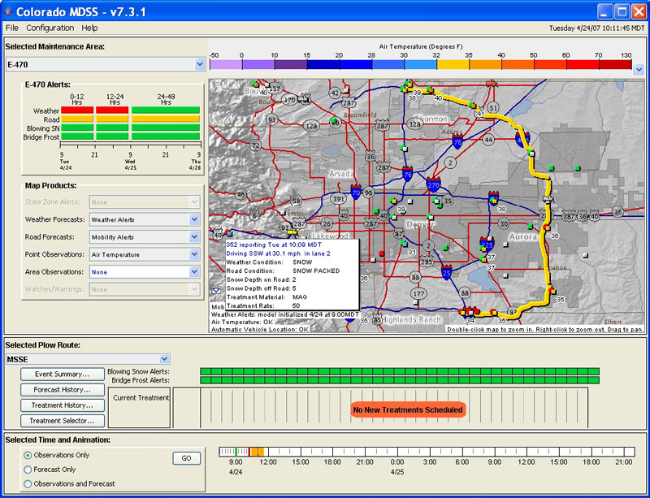
کاربرد: نگهداری راه و جاده
1.تصمیم و تصمیم‏گیری
2.فرایند تصمیم‏گیری
3. ساختار تصمیم
4. تعاریف
5. اهمیت سامانه
6.اجزاء
7.طبقه‏بندی
8.ویژگیها و قابلیت‏ها
9.کاربردها
10.نتیجه‏گیری
11.مراجع و منابع
12.سئوالات

Slide 26
نتیجه‏گیری
1.تصمیم و تصمیم‏گیری
2.فرایند تصمیم‏گیری
از نگرانی‏های هر مدیری در سازمان، تصمیم‏گیری و حل مسائل است.
مدیران کنونی با داده‏ها و اطلاعات زیادی روبرو هستند که بهره‏برداری از آنها به یک معضل تبدیل شده است.
لازم است تا با کمک سیستم‏های تصمیم‏یار بر این معضل غلبه کنند.
در این نوشتار :
    تصمیم و تصمیم‏گیری
    تعاریف و دلایل نیاز به سامانه تصمیم‏یار
    اجزاء و ویژگیهای سامانه و کابردهای آن
در آینده شاهد گسترش روزافزون سامانه‏های تصمیم‏یار خواهیم بود.
3. ساختار تصمیم
4. تعاریف
5. اهمیت سامانه
6.اجزاء
7.طبقه‏بندی
8.ویژگیها و قابلیت‏ها
9.کاربردها
10.نتیجه‏گیری
11.مراجع و منابع
12.سئوالات

Slide 27
مراجع و منابع
رضا صفدری، م. کرمی، م. میرزایی، آ. رحیمی، (1392)، مروری نظام مند بر تأثیر سیستمهای پشتیبان از تصمیم‏گیری در نظام مراقبت سلامت، مجله پیراپزشکی دانشگاه علوم پزشکی تهران، دوره 7 شماره 1، فروردین و اردیبهشت 92، 70-56
Alter, S. L., (1980), Decision Support Systems: Current Practice and Continuing Challenges. Reading, Mass., Addison-Wesley Pub.
Bhargava, H., & D. J. Power., (2001), Decision Support Systems and Web Technologies: A Status Report, Americas Conference on Information Systems, Boston, MA.
Hackathorn, R. D., & P. G. W. Keen. (1981), Organizational Strategies for Personal Computing in Decision Support Systems, MIS Quarterly 5(3).
Holsapple, C.W., & A. B. Whinston., (1996), Decision Support Systems: A Knowledge-Based Approach. St. Paul: West Publishing.
Keen, P. G. W. & M. S. Scott Morton, (1978), Decision Support Systems: An Organizational Perspective, Reading, MA: Addison-Wesley, Inc.
Little, J. D. C., (1970), Models and Managers: The Concept of a Decision Calculus, Management Science 16(8), 466-485.
Marakas, G. M., (1999), Decision support systems in the twenty-first century, Upper Saddle River, N.J., Prentice Hall.
Haettenschwiler, P., (1999), Neues anwenderfreundliches Konzept der Entscheidungsunterstützung. Gutes Entscheiden in Wirtschaft, Politik und Gesellschaft. Zurich, vdf Hochschulverlag AG: 189-208.

Slide 28

بسیار سپاسگزارم
سئوالات

